Slide 1
高性能MySQL
分享人：王雅伦

Slide 2
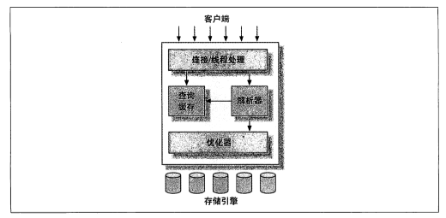
MySQL 架构与历史
1.1 MySQL 逻辑架构
1.2 并发控制

